Slide 1
Ploom
Plan Your Room Der mobile Raumplaner Entwicklungsprojekt TH Köln

Slide 2
Problemstellung
Durch die COVID-19 Pandemie entstandenen Abstandsregelungen gestaltet sich die Raumplanung wesentlich schwerer als zuvor
Übersichtlichkeit in der Thematik der Raumplanung von öffentlichen Einrichtungen, Lehrinstituten, Büros, der Gastronomie und Großveranstaltungen ist oft nicht geschaffen
Notes:
Genauere Beschreibung der Problemstellung sind in unseren Leitfragen und in unserem Exposé zu finden im GitHub-Wiki.

Slide 3
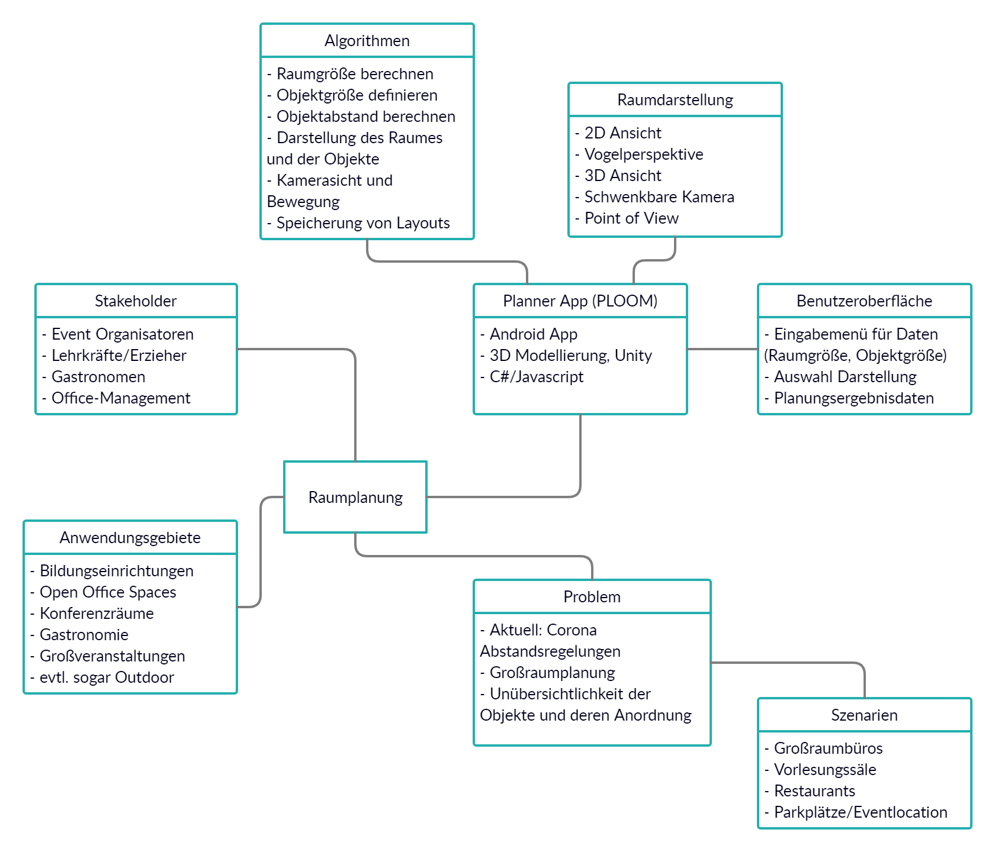
Erster Ansatz
Notes:
Das Domänenmodell verbindet die Domäne der Raumplanung mit dem von uns vorgeschlagenen Lösungsansatz. Es wird ein erster Blick auf Stakeholder und verschiedene Anwendungsgebiete geworfen, sowie häufige Probleme der Domäne. Die Planner App PLOOM hat ebenfalls einige kleine Unterarme, um einen Eindruck der Komplexität und der damit eingehenden Funktionen zu gewinnen.

Slide 4
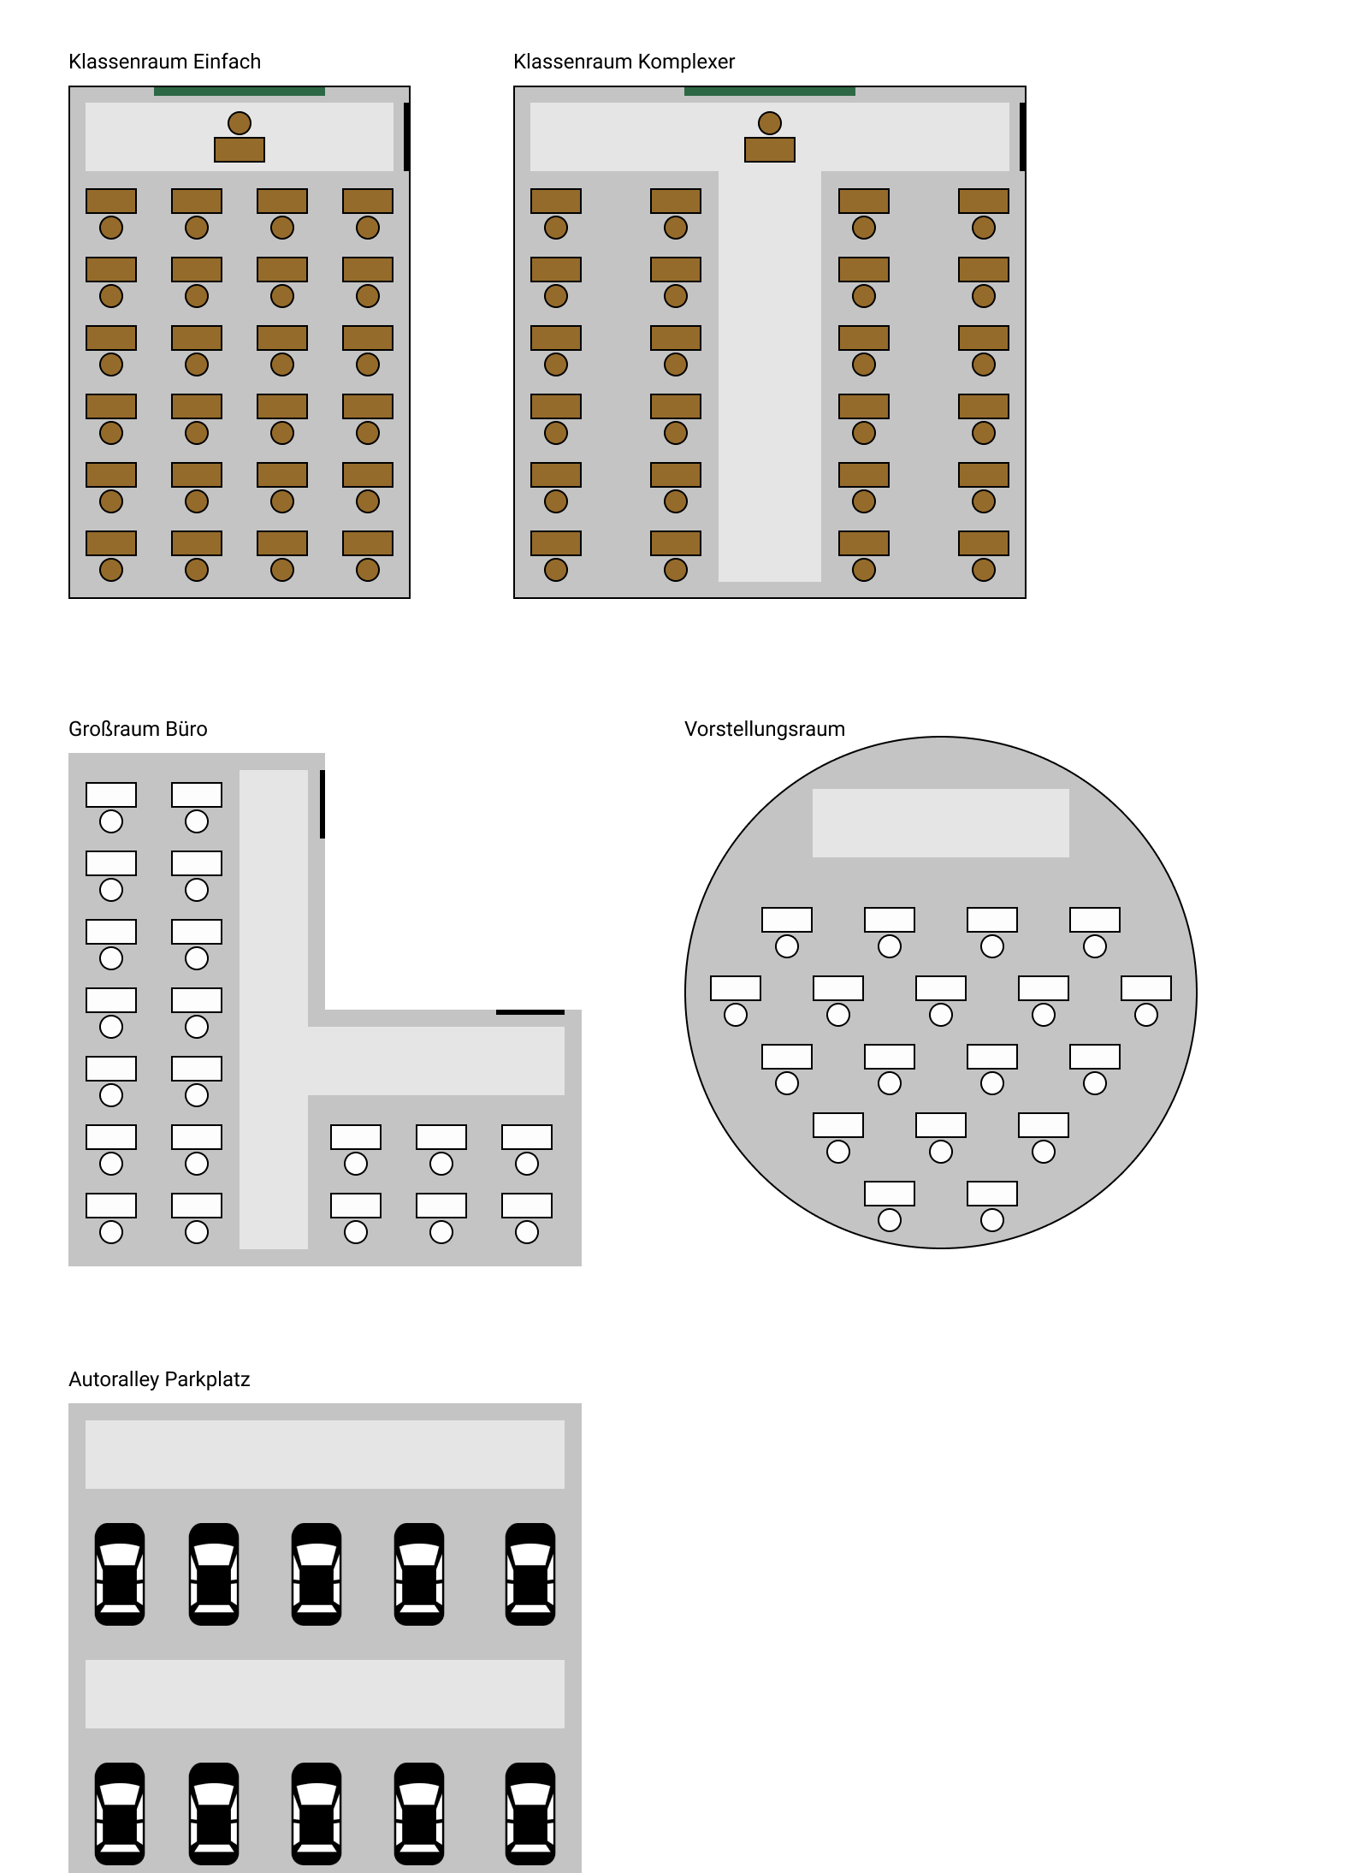
Beispiel Ansicht
Klassenraum Einfach
Klassenraum Komplexer
Großraumbüro
Veranstaltungssaal
Autoralley
Notes:
Die Grafik zeigt ein primitives Beispiel der 2D Ansicht, die PLOOM generieren können soll. Mehrere verschiedene Raumformen werden dabei in Betracht gezogen. Verschiedene Algorithmen könnten bei jeder Raumform auftreten. Die einfachste Form der Anordnung von Objekten in einem Raum ist das zeilenweise Einteilen der Verfügbaren Fläche. Des Weiteren könnten aber auch komplexere Algorithmen entwickelt werden, wie z.B. das Einteilen mehrerer Objekte in einem Raum, via dessen Radius, wenn ggf. ein Mindestabstand besteht. Oder das Zerteilen eines L-förmigen Raumes in zwei Rechtecke zur leichteren Berechnung der zu anordnenden Elemente.

Slide 5
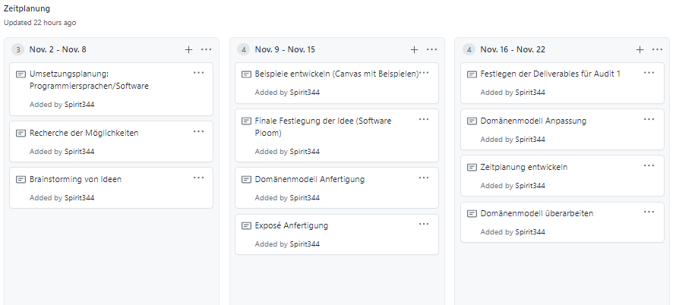
Zeitplan 1
Notes:
Der Projektplan und die dazugehörige Zeiteinteilung sind in unserem Wiki zu finden. Jeder Bucket besteht aus mehreren Aufgaben, die in dieser Woche zu erfüllen sind. Es wird immer auf ein Audit hingearbeitet und danach werden die neu gewonnen Informationen in die weitere Arbeit eingebunden. Die kurzfristige Planung ist dabei immer sehr detailliert und auf lange Sicht wird gezielt aber eher grobmaschig geplant. Des Weiteren wird die Zeitplanung wöchentlich angepasst, um auf Probleme und neue Aufgaben reagieren zu können. Der Plan wird in Kürze noch um eine Arbeitsmatrix erweitert.

Slide 6
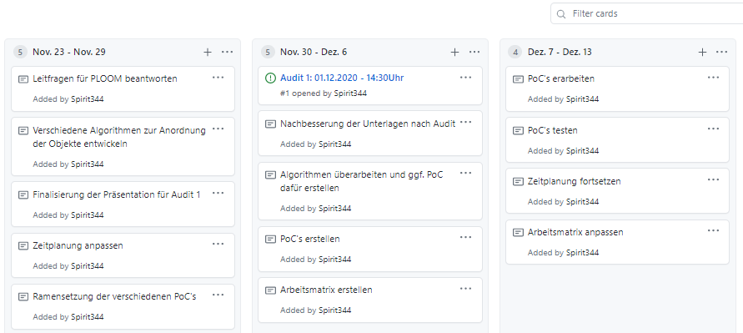
Zeitplan 2

Slide 7
Leitfragen im Kontext Ploom
Was ist das Nutzungsproblem, dass mit und in dem Projekt adressiert werden soll? Organisation und Raumplanung mit Fokus auf COVID-19 Abstandsregelungen.
Welche Entwicklungsziele (Zielhierarchie auf strategischer, taktischer und operativer Ebene) werden mit dem Projekt für das interaktive System angestrebt? Erleichterung der durch COVID-19 entstandenen Problematiken auf Basis von räumlicher Organisation von öffentlichen Einrichtungen, Gastronomien und Großraumveranstaltungen.
Wer sind die Stakeholder? Gastronomen, Erzieher, Event-Organisatoren, Office Management, der Staat sowie ggf. Personengruppen mit einem Interesse an privater Raumorganisation.
Notes:
Der Leitfragenkatalog beantwortet allgemeine Verständnisfragen bezüglich der Entwicklung, Organisation, Funktion und Logik hinter PLOOM. Hierbei wurden jedoch nicht alle der vorgegebenen Fragen beantwortet, da zu den betroffenen Restfragen frühestens zum Zeitpunkt der Prototyp-Entwicklung eine Ergänzung durchgeführt werden kann. Um eine diskrete Verständlichkeit der Thematik schaffen zu können werden die Antworten zu den Fragen nur in sehr kurzen Sätzen u.a. hinter Gedankenstrichen verfasst. Weitere Leitfragen sind in unserem Github-Wiki zu finden. Diese wurden nicht mit in die Folien aufgenommen, durch begrenzte Präsentationszeit.

Slide 8
Leitfragen im Kontext Ploom
Welches sind die Ziele/Handlungen/Tätigkeiten/Aufgaben der Menschen, die das System unterstützen muss bzw. soll; welche Struktur weisen die Handlungen auf und in welchen Beziehungen stehen die Handlungen zueinander? Anordnung von verschiedengroßen und unterschiedlichen Objekten in Räumlichkeiten mit variabler Größe und Form, evtl. mit gewissen Nebenbedingungen.
Welche Anwendungslogik ist zu implementieren, um die wichtigsten Anwendungsfälle mit dem System zu ermöglichen? Welche Algorithmen werden dazu implementiert? Welche Objekte aus dem konzeptuellen Modell werden mit der Anwendungslogik adressiert/modifiziert? Raum und Objektgrößen/formen, Zuweisung nicht belegbarer Zonen, Rendern der Objekte…

Slide 9
Erfordernisse
Als Raumplaner muss man die Größe des Objektes wissen, um die maximale Anzahl der Elemente in einem Raum schätzen zu können.
Als Raumplaner muss man die Form des Raumes wissen, um die maximale Anzahl der Elemente in einem Raum schätzen zu können.
Als Raumplaner muss man die Größe der nicht-belegbaren Zonen in einem Raum wissen, um die maximale Anzahl der Elemente in einem Raum schätzen zu können.
Als Raumplaner muss man ein klares Bild des Ergebnisses vor sich haben, um die Plausibilität einer Lösung einschätzen zu können.
Notes:
Die Erfordernisse sind Bestandteil der Leitfragen zum Projekt. Weitere und detailliertere Erfordernisse sind in unserem GitHub-Wiki zu finden.

Slide 10
Anforderungen
PLOOM muss die Möglichkeit bieten, variable Objektgrößen eingeben zu können.
PLOOM sollte die Fähigkeit bieten, verschiedene Formen von Objekten auszuwählen.
PLOOM sollte fähig sein, einzelne Objekte in einem Raum anzuordnen.
PLOOM sollte die Möglichkeit bieten, verschiedene Objekte zu rendern.
PLOOM muss die Möglichkeit bieten, Raummaße manuell eingeben zu können.
PLOOM muss die Möglichkeit bieten, nicht-belegbare Zonen in einem Raum via Größenmaßen festzulegen.
PLOOM wird fähig sein, einen Raum zwei/dreidimensional rendern zu können.
Notes:
Die Anforderungen sind Bestandteil der Leitfragen zum Projekt. Weitere und detailliertere Anforderungen sind in unserem GitHub-Wiki zu finden.

Slide 11
Vielen Dank
Weitere Informationen sind in unserem Wiki zu finden https://github.com/Spirit344/EPWS2020AnspachHeynckes/wiki

